Slide 1
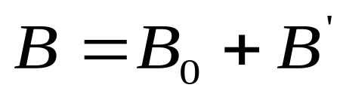
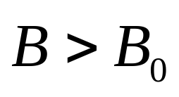
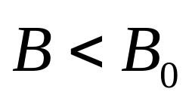
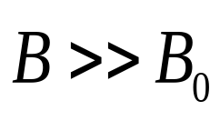
一 磁介质 磁化强度
1 磁介质
磁介质中的
总磁感强度
真空中的磁感强度
介质磁化后的
附加磁感强度
顺磁质
（铝、氧、锰等）
弱磁质
抗磁质
（铜、铋、氢等）
铁磁质
（铁、钴、镍等）

Slide 2



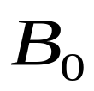
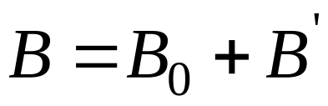
2 顺磁质和抗磁质的磁化
分子圆电流和磁矩
顺 磁 质 的 磁 化
无外磁场
有外磁场
顺磁质内磁场

Slide 3






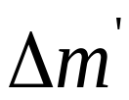


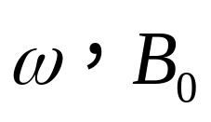
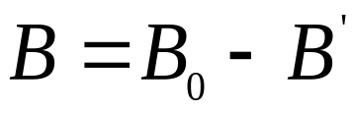
无外磁场时抗磁质分子磁矩为零
抗磁质的磁化
同向时
反向时
抗磁质内磁场

Slide 4
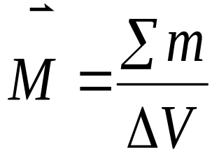
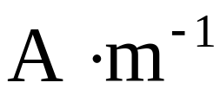
3 磁化强度
分子磁矩的矢量和
单位:
体积元
意义 磁介质中单位体积内分子的合磁矩.

Slide 5

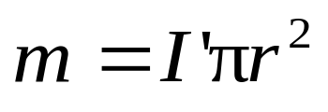


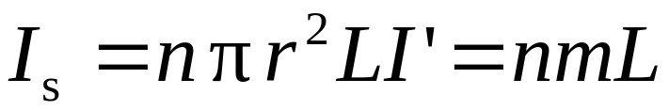
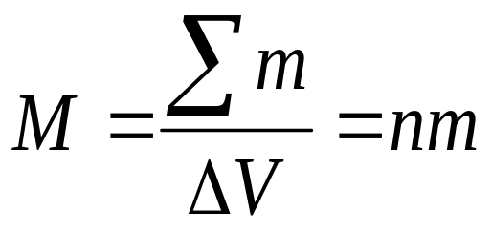
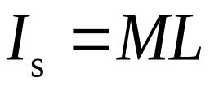
二 磁介质中的安培环路定理 磁场强度
分子磁矩
C
（单位体积内分子磁矩数）

Slide 6
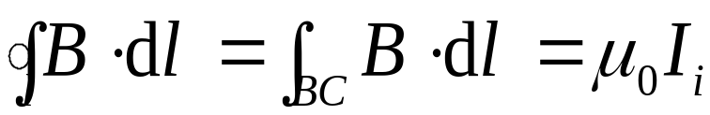
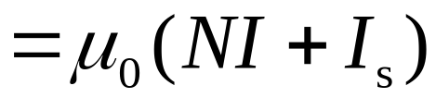
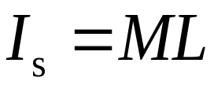
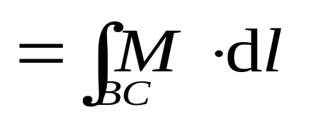
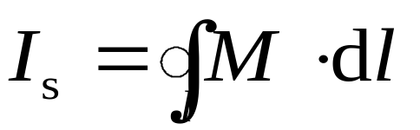

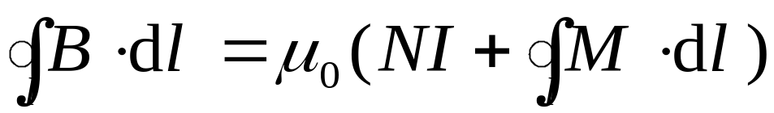
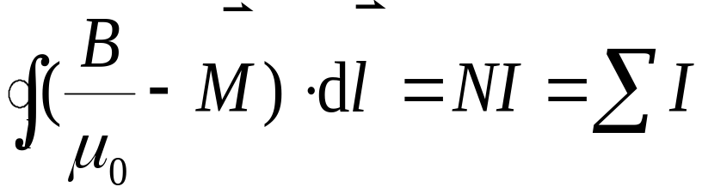
传导电流
分布电流
B
C
+
+
+
+
+
+
+
+
+
+
+
+
A
D

Slide 7
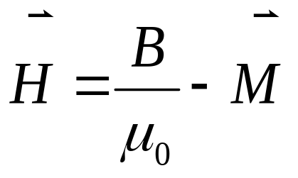
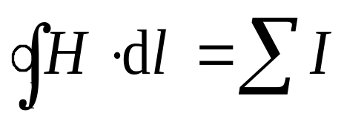
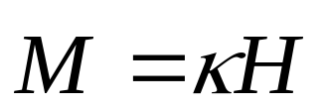

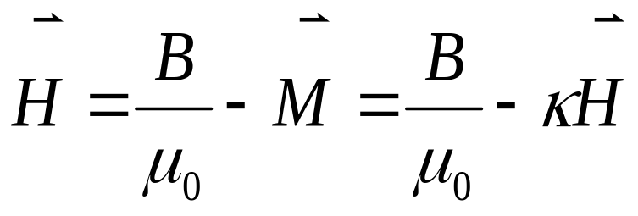
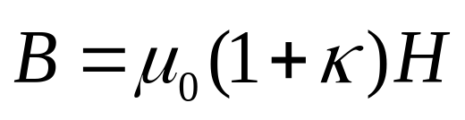
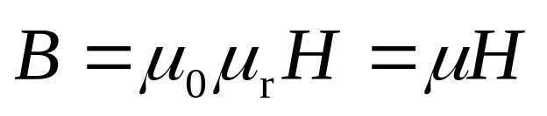
磁场强度
磁介质中的安培环路定理
各向同性磁介质
（磁化率）

Slide 8
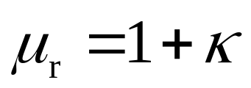
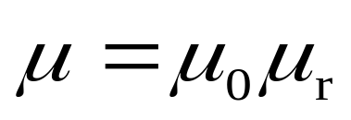
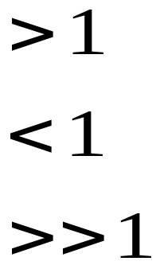
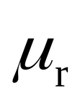
各向同性磁介质
相对磁导率
磁 导 率
顺磁质
抗磁质
铁磁质
（非常量）

Slide 9






例1 有两个半径分别为 和 的“无限长”同轴圆筒形导体，在它们之间充以相对磁导率为 的磁介质.当两圆筒
通有相反方向的电流 时，
试求：（1）磁介质中任意点
P 的磁感应强度的大小；
（2）圆柱体外面一点Q
的磁感强度.
I
I

Slide 10

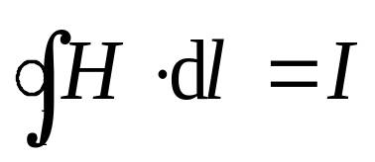
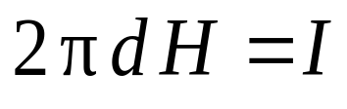
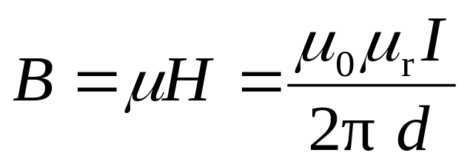

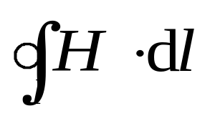

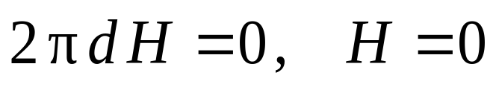
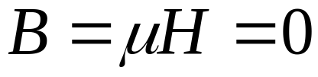
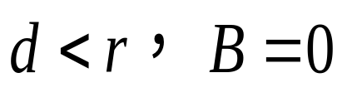
解
I
I
同理可求

Slide 11

三 铁磁质
1 磁畴
无外磁场
有外磁场

Slide 12
2 磁化曲线 磁滞回线
B/10⁻⁴T
15
10
5
B=f (H)
θ
H/(A·m⁻¹)
0
400 600 800 1 000
顺磁质的B-H曲线

Slide 13


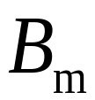






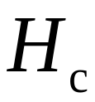





当外磁场由 逐渐减小时，这种 B的变化落后于H的变化的现象，叫做磁滞现象 ，简称磁滞.
O
由于磁滞， 时，磁感强度 ，
叫做剩余磁感强度(剩磁).
磁滞回线
矫顽力

Slide 14
3 铁磁性材料
不同铁磁性物质的磁滞回线形状相差很大.
O
O
O
软磁材料
硬磁材料
矩磁铁氧体材料

Slide 15
4 磁屏蔽
把磁导率不同的两种磁介质放到磁场中，在它们的交界面上磁场要发生突变，引起了磁感线的折射.
磁屏蔽示意图

Slide 16
选择进入：
7-0 教学基本要求
7-1 恒定电流
7-2 电源 电动势
7-3 磁场 磁感强度
7-4 毕奥-萨伐尔定律
7-5 磁通量 磁场的高斯定理

Slide 17
选择进入：
7-6 安培环路定理
7-7 带电粒子在电场和磁场中的运动
7-8 载流导线在磁场中所受的力
7-9 磁场中的磁介质

